Slide 1
АКАДЕМИЈА ТЕХНИЧКО – УМЕТНИЧКИХ
СТРУКОВНИХ СТУДИЈА
БЕОГРАД
ВИСОКА ГРАЂЕВИНСКО ГЕОДЕТСКА ШКОЛА
ПРОЈЕКТОВАЊЕ
П Р Е Д А В А Њ Е X
АНАЛИЗА СТАМБЕНИХ ЈЕДИНИЦА
Мр Зоран Живковић дипл.инж.арх.

Slide 2
ПРОЈЕКТОВАЊЕ
АНАЛИЗА СТАМБЕНИХ ЈЕДИНИЦА
Након прихватања правила која поштујемо у архитектонском пројектовању потребно је приступити посматрању склопа као целине.
Овим се мисли на стамбену јединицу која по свим својим критеријумима задовољава потребе корисника, законску регулативу, као и стандарде постављене у данашњем времену.
Када посматрамо стан као засебну јединицу мораћемо да укључимо сва наша знања и чула ради задовољења свих горе наведених услова.

Slide 3
ПРОЈЕКТОВАЊЕ
АНАЛИЗА СТАМБЕНИХ ЈЕДИНИЦА
Историјски гледано потребе човека су се драстично измениле у последњем веку.
Наиме када историјски посматрамо основне човекове потребе као што су потребе да се заштити од временских непогода или да обавља потребе везане за хигијену, већ ћемо их у данашњем време употребом савремених технологија прилично лако испунити.
Преласком на следећи ниво задовољења виших потреба човека везаних за рад, одмор, рекреацију, забаву као и више друштвене функције, пред себе постављамо задатке који нису лаки за решавање.

Slide 4
ПРОЈЕКТОВАЊЕ
АНАЛИЗА СТАМБЕНИХ ЈЕДИНИЦА
У предаваљу везаном за СТАН принципе организације дали смо закључак који нам говори да не постоји јединствено решење.
Дакле увек морамо укључити све факторе и у складу са друштвеним околностима, економским могућностима и потребама, не само појединца већ и шире заједнице решавати наше пројектантске послове.

Slide 5
ПРОЈЕКТОВАЊЕ
АНАЛИЗА СТАМБЕНИХ ЈЕДИНИЦА
Морам напоменути разлику у решавању стамбених јединица у оквиру колективне стамбене изградње и оних станова који се формирају у оквиру индивидуалних кућа.
Код станова у колективном становању наилазимо на приличан број ограничења у пројектантском смислу:

Slide 6
ПРОЈЕКТОВАЊЕ
АНАЛИЗА СТАМБЕНИХ ЈЕДИНИЦА
решавање стамбених јединица у једном нивоу
проблеми оријентације просторија
немогућност природног проветравања свих простора
немогућност природног осветљавања свих простора
социјални услови
звучна заштита
вертикалне комуникације

Slide 7
ПРОЈЕКТОВАЊЕ
АНАЛИЗА СТАМБЕНИХ ЈЕДИНИЦА
Услед ових ограничења сматрам да је пројектански тежи задатак пројектовати станове у колективној стамбеној згради
За разлику од колективне стамбене изградње индивидуални објекти немају овако велика ограничења.

Slide 8
ПРОЈЕКТОВАЊЕ
АНАЛИЗА СТАМБЕНИХ ЈЕДИНИЦА
Увек јемогуће да се у оквиру индивидуалних објеката у зависности од парцеле и осталих услова остварити све услове како просторне климе повољније у односу на колективне објекте.
Рецомо код објеката који служе за потребе једне породице можемо потпуно одвојити блок просторија дневних активности у односу на блок просторија за одмор (спаваћих соба и помоћног простора)

Slide 9
ПРОЈЕКТОВАЊЕ
АНАЛИЗА СТАМБЕНИХ ЈЕДИНИЦА
У овим објектима се помоћне активности дешавају потпуно одвојено (оставе, грејање, гараже, простор за домаћинство и слично)
Контакт са природом, као човекова насушна потреба, поред осталих основних потреба се приликом пројектовања ових објеката прилишно лако решава силаском на терен – у двориште клоје нам даје ове могућности.

Slide 10
ПРОЈЕКТОВАЊЕ
АНАЛИЗА СТАМБЕНИХ ЈЕДИНИЦА
Условно можемо рећи да су предности једне градње у односу на другу реципрочне, али то није прост скуп фактора већ комплексна анализа свих услова локације, да би дошли до најбољих решења у функционалном смислу.
Не смемо заборавити да објекти морају да буду и естетски односно да у складу са временом добију и форме које задовољавају стандарде времена

Slide 11
ПРОЈЕКТОВАЊЕ
АНАЛИЗА СТАМБЕНИХ ЈЕДИНИЦА
Сматрам да је најбоља анализа кроз примере.
У складу са тим следи пример добре организације породичне куће организоване у складу са потребама петочлане породице и условима локације.

Slide 12
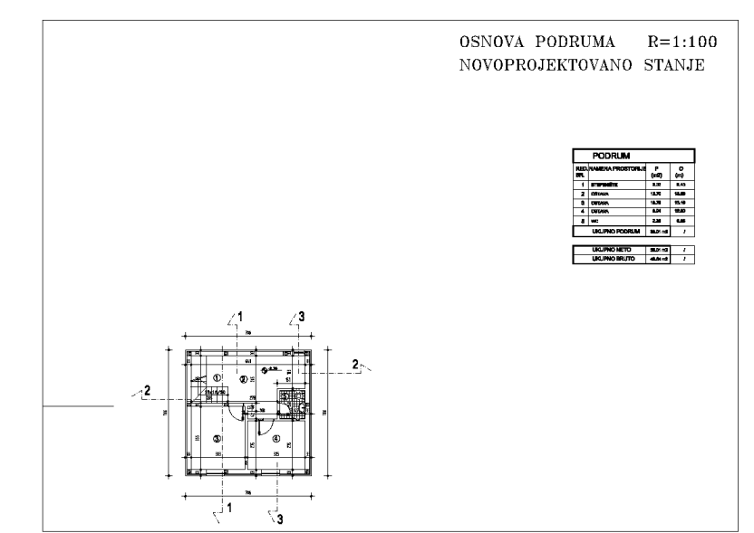
ПРОЈЕКТОВАЊЕ
АНАЛИЗА СТАМБЕНИХ ЈЕДИНИЦА

Slide 13
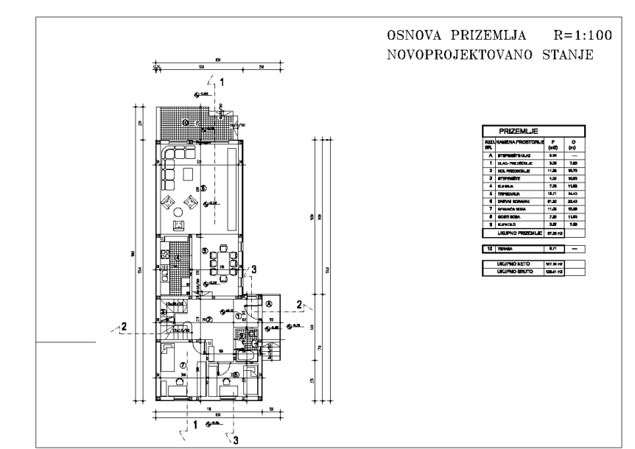
ПРОЈЕКТОВАЊЕ
АНАЛИЗА СТАМБЕНИХ ЈЕДИНИЦА

Slide 14
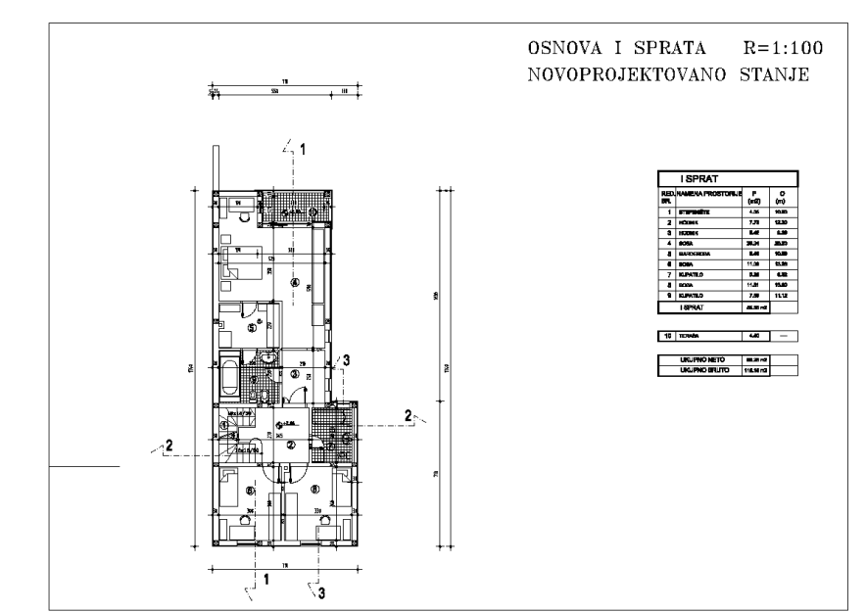
ПРОЈЕКТОВАЊЕ
АНАЛИЗА СТАМБЕНИХ ЈЕДИНИЦА

Slide 15
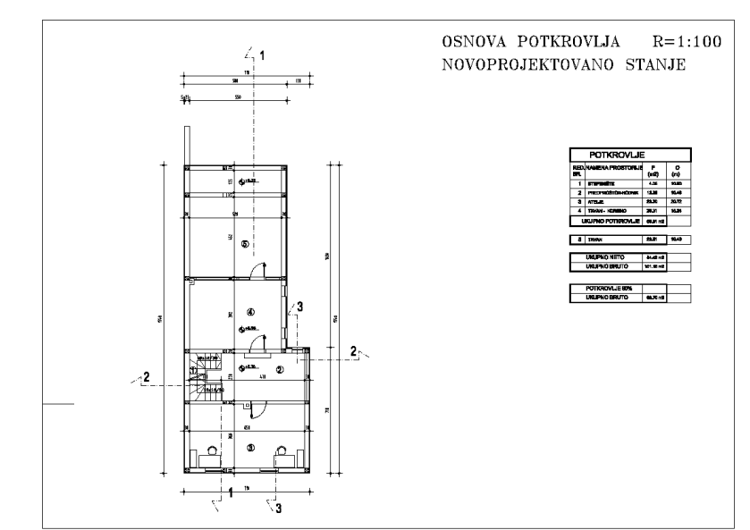
ПРОЈЕКТОВАЊЕ
АНАЛИЗА СТАМБЕНИХ ЈЕДИНИЦА

Slide 16
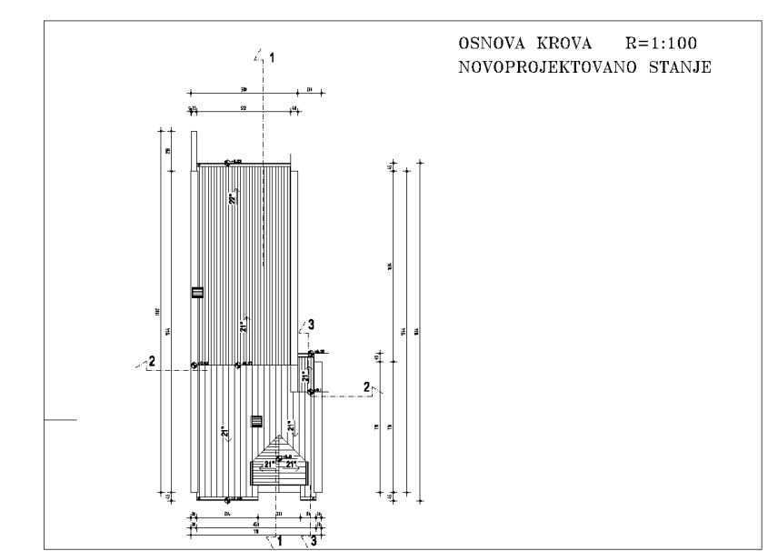
ПРОЈЕКТОВАЊЕ
АНАЛИЗА СТАМБЕНИХ ЈЕДИНИЦА

Slide 17
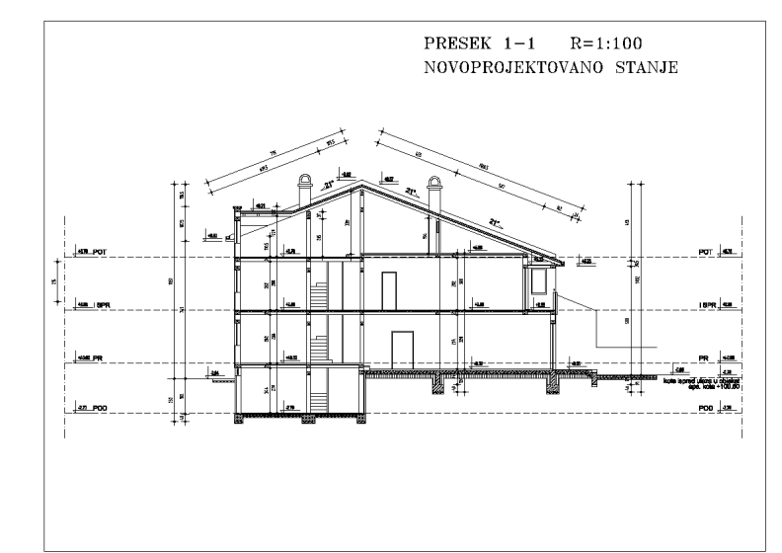
ПРОЈЕКТОВАЊЕ
АНАЛИЗА СТАМБЕНИХ ЈЕДИНИЦА

Slide 18
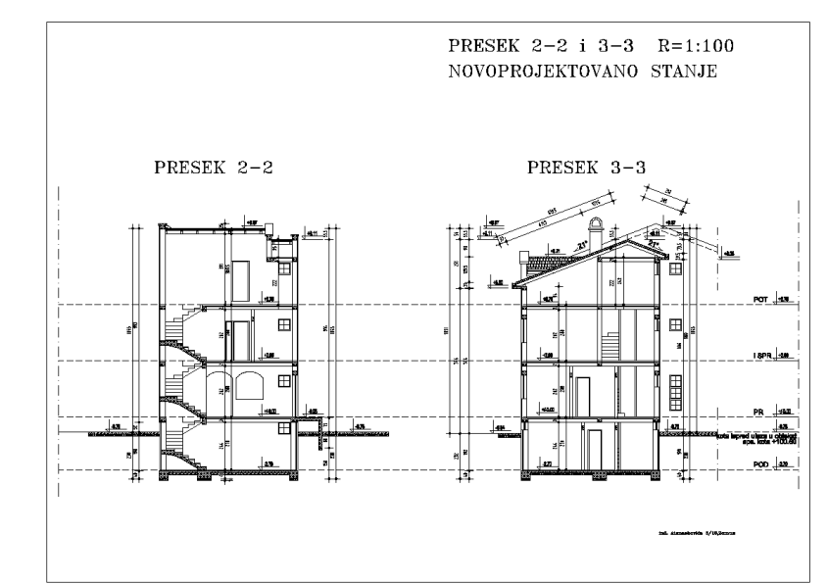
ПРОЈЕКТОВАЊЕ
АНАЛИЗА СТАМБЕНИХ ЈЕДИНИЦА

Slide 19
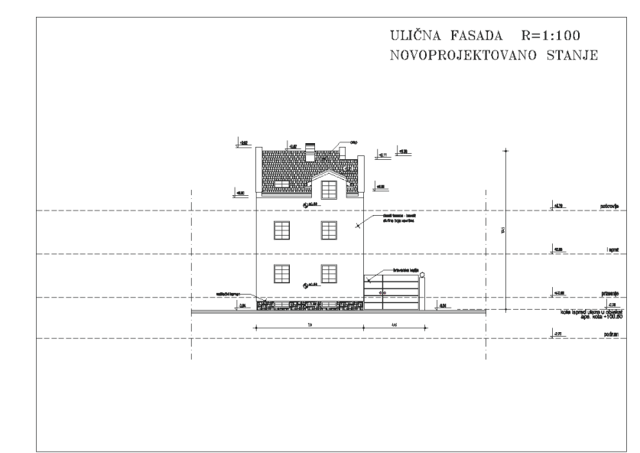
ПРОЈЕКТОВАЊЕ
АНАЛИЗА СТАМБЕНИХ ЈЕДИНИЦА

Slide 20
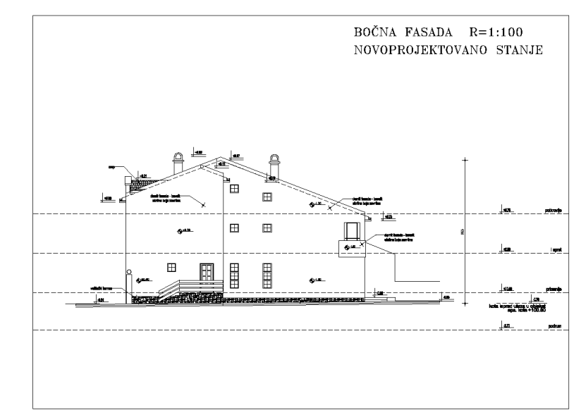
ПРОЈЕКТОВАЊЕ
АНАЛИЗА СТАМБЕНИХ ЈЕДИНИЦА

Slide 21
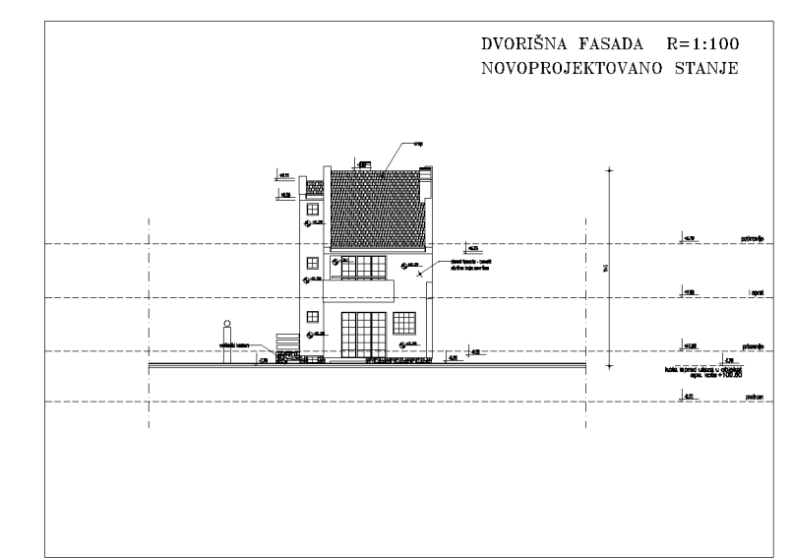
ПРОЈЕКТОВАЊЕ
АНАЛИЗА СТАМБЕНИХ ЈЕДИНИЦА

Slide 22
ПРОЈЕКТОВАЊЕ
АНАЛИЗА СТАМБЕНИХ ЈЕДИНИЦА

Slide 23
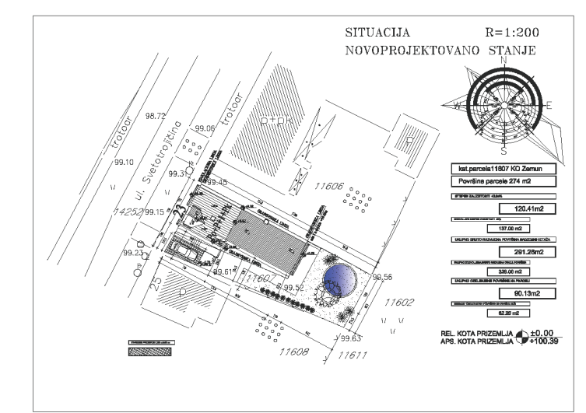
ПРОЈЕКТОВАЊЕ
АНАЛИЗА СТАМБЕНИХ ЈЕДИНИЦА

Slide 24
ПРОЈЕКТОВАЊЕ
АНАЛИЗА СТАМБЕНИХ ЈЕДИНИЦА
У складу са тим на претходним предавањима је презентовано неколико примера добре организације различитих типова станова у оквиру колективног становања.

Slide 25
ПРОЈЕКТОВАЊЕ
АНАЛИЗА СТАМБЕНИХ ЈЕДИНИЦА
ЗАКЉУЧАК
На основу горе наведено потребно је приликом пројектовања пажљиво приступити сваком простору, засебно га анализирати, а затим посматрати склоп – целину као јединицу која треба да задовољи потребе корисника, техничке прописе и стандарде а уједно да садржи елементе форме и материјализацију у функцији лепог.

Slide 26
ПРОЈЕКТОВАЊЕ
АНАЛИЗА СТАМБЕНИХ ЈЕДИНИЦА

Slide 27
ПРОЈЕКТОВАЊЕ
АНАЛИЗА СТАМБЕНИХ ЈЕДИНИЦА

